Slide 1
МИШКА
и дни
недели

Slide 2
ПОНЕДЕЛЬНИК
Мишка утром в понедельник заглянул в душистый ельник.

Slide 3
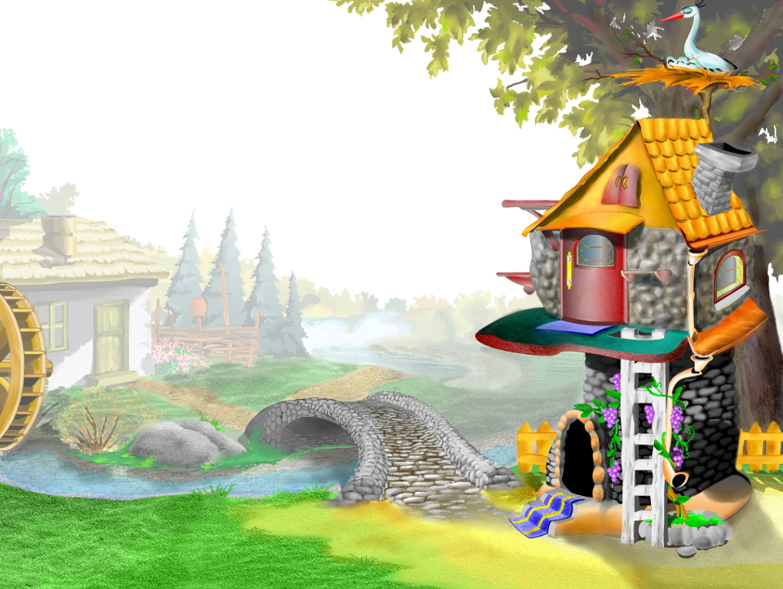
ПОНЕДЕЛЬНИК
Муравьишке этим днем он помог построить дом.

Slide 4
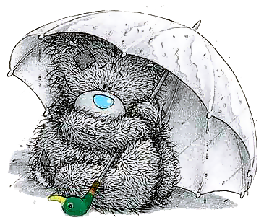
ВТОРНИК
А во вторник дождик лил

Slide 5
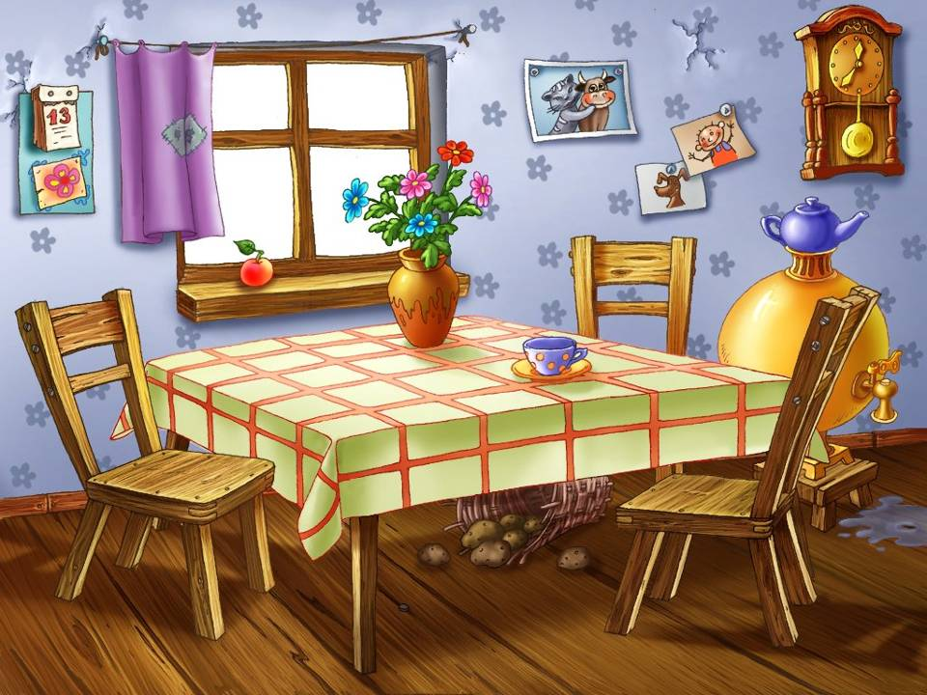
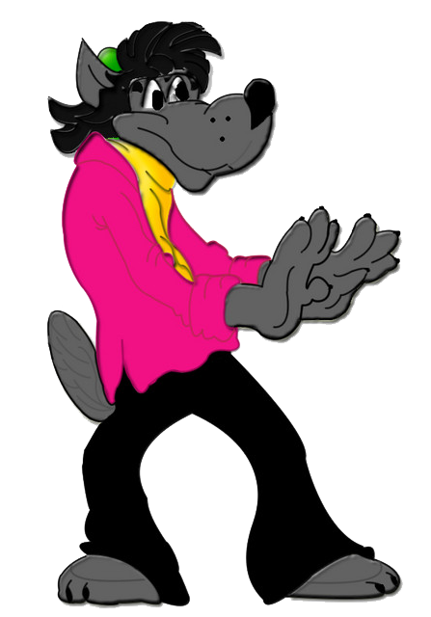
ВТОРНИК
Мишка к волку заходил. С ним не виделись давно и сыграли в домино.

Slide 6
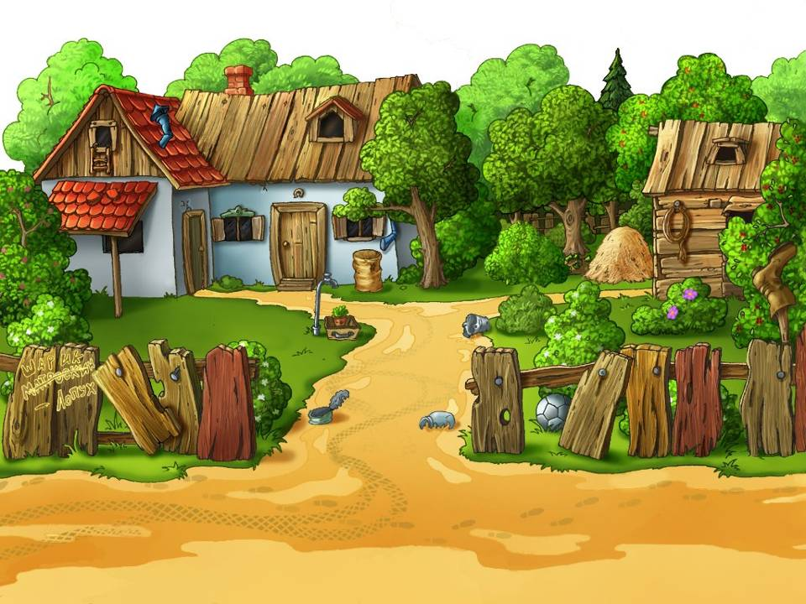
СРЕДА
В среду Мишка к рыжей белке заглянул на посиделки

Slide 7
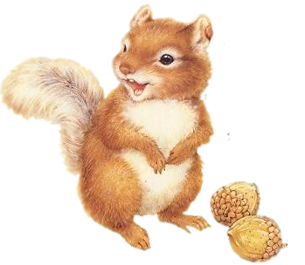
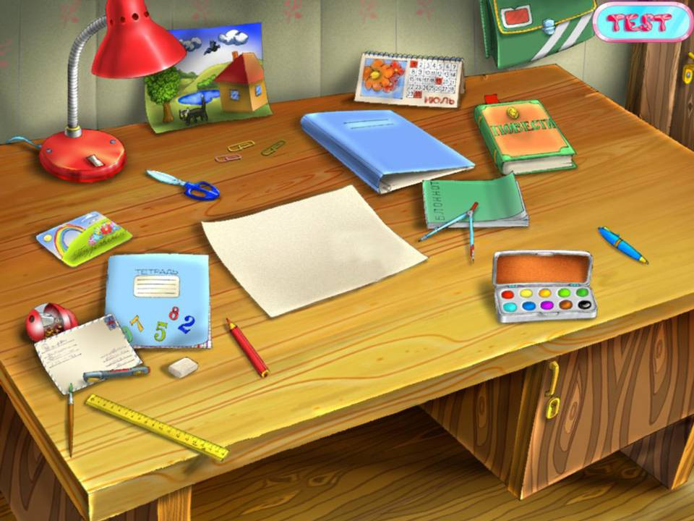
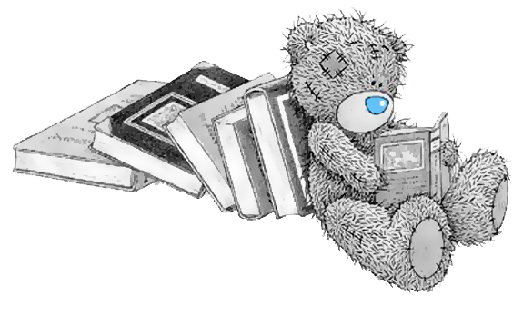
СРЕДА
Вместе книжки почитали и орехи пощелкали.

Slide 8
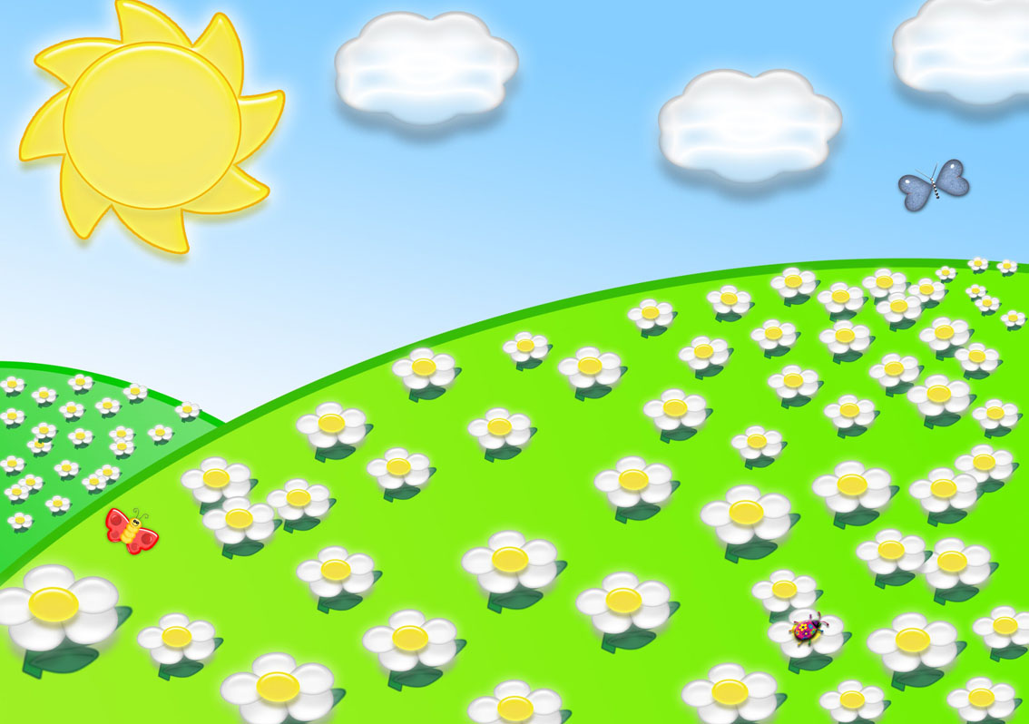
ЧЕТВЕРГ
А в четверг проснулся Мишка и к бобру пошел на стрижку.

Slide 9
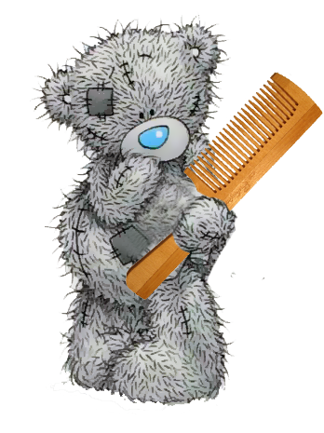
ЧЕТВЕРГ
Сделал модную прическу и купил себе расческу.

Slide 10
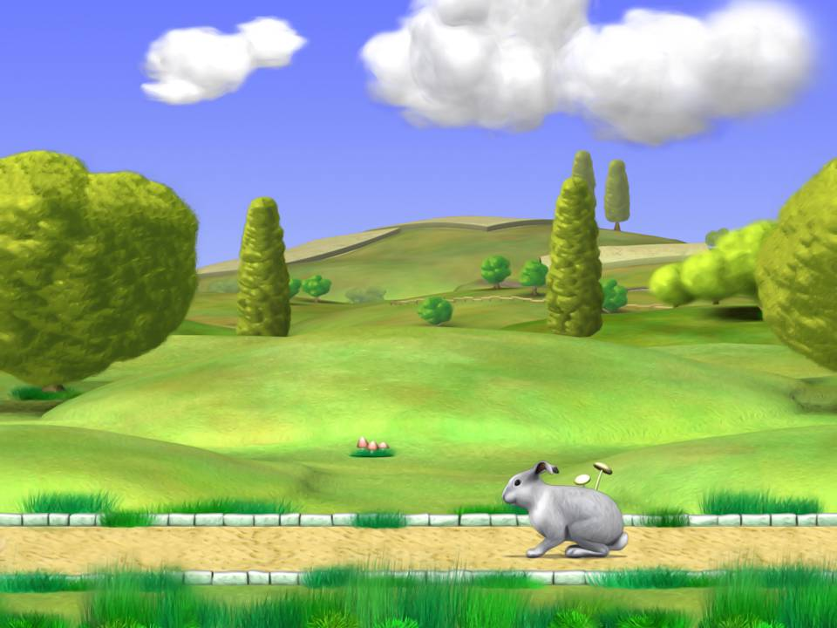
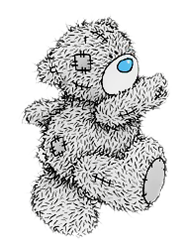
ПЯТНИЦА
В пятницу с прической новой Мишка в бор пошел сосновый.

Slide 11
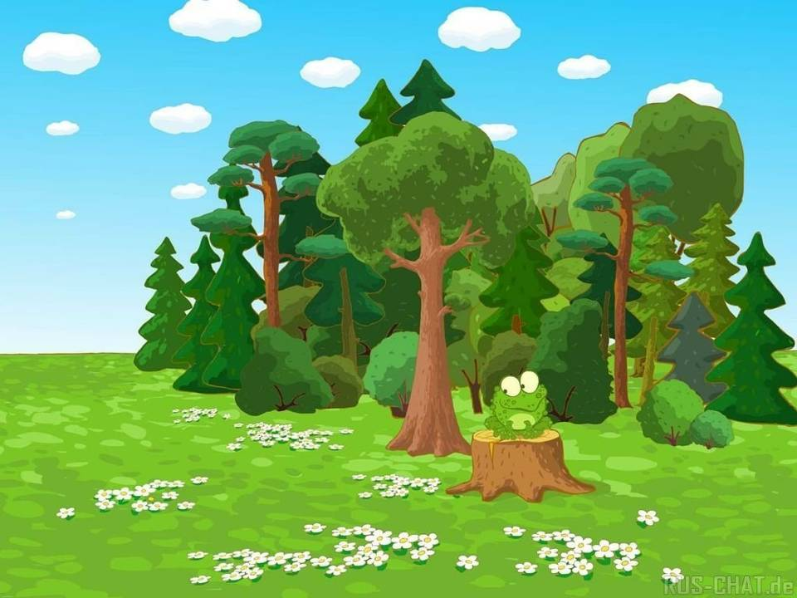
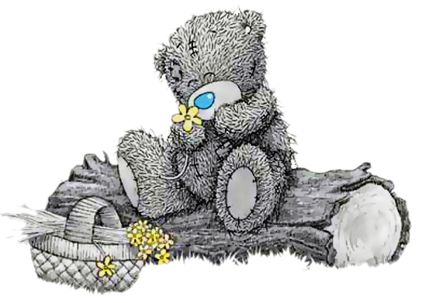
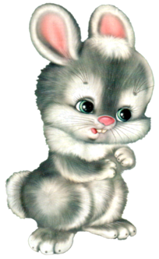
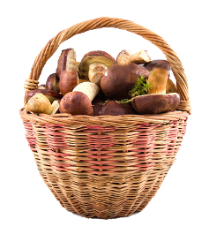
ПЯТНИЦА
Вместе с зайцем был он рад там собрать ведро маслят.

Slide 12
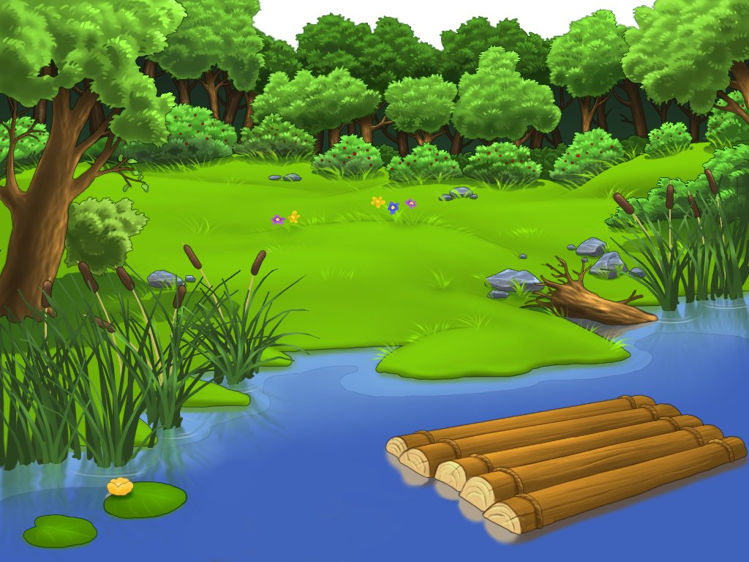
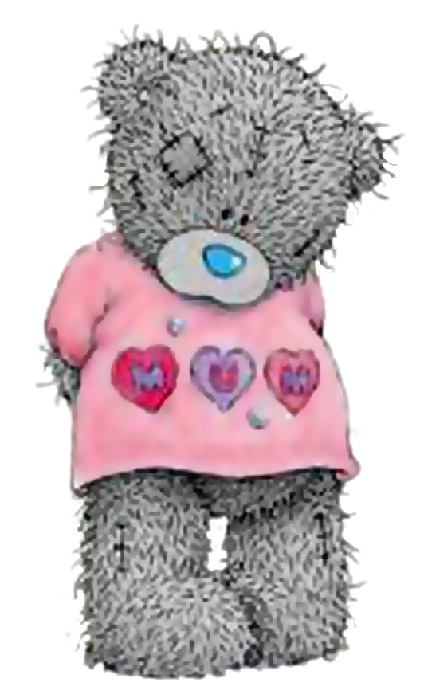
СУББОТА
А в погожую субботу Мишка наш пошел к болоту

Slide 13
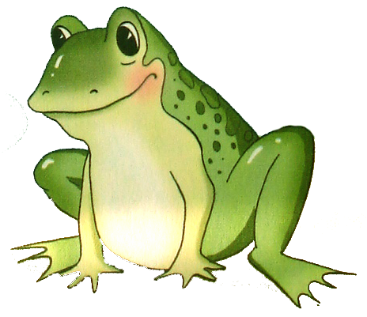
СУББОТА
Повстречался с лягушонком, угостил его масленком.

Slide 14
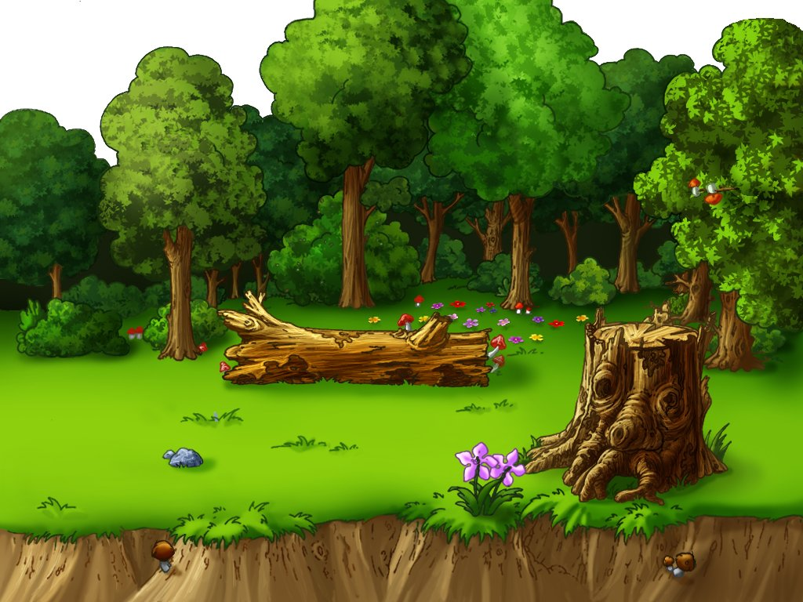
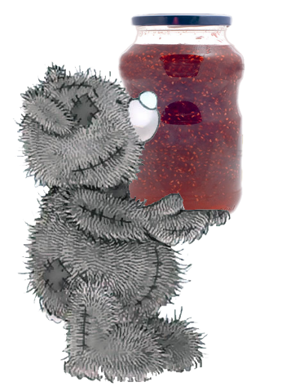
ВОСКРЕСЕНЬЕ
В день последний - воскресенье - Мишка наварил варенья

Slide 15
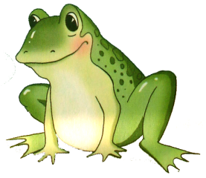
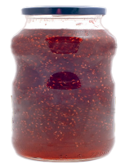
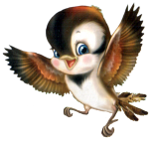
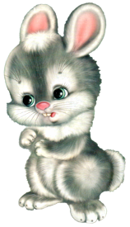
ВОСКРЕСЕНЬЕ
Всех друзей позвал на пир, даже птичек не забыл.

Slide 16
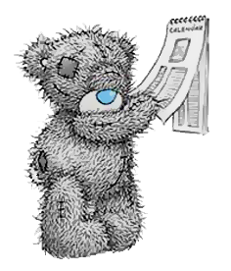
ПОНЕДЕЛЬНИК
ВТОРНИК
СРЕДА
ЧЕТВЕРГ
ПЯТНИЦА
СУББОТА
ВОСКРЕСЕНЬЕ
Друг за другом пролетели семь веселых дней недели!

Slide 17
Мишка все успел, всем друзьям помочь сумел!

